Slide 1
论文说的，发表后还灵吗？
在 Freqtrade 中复现 2025 年的加密货币趋势策略，并与机器学习策略对比
BTC/USDT、ETH/USDT 现货 ｜ OKX ｜ 回测区间 2019-05 至 2026-10
2026 年 10 月 22 日
Notes:
大家好。今天讲的问题很简单：一篇 2025 年发表的加密货币策略论文，我们把规则原样搬进开源交易软件 Freqtrade，在论文发表之后的真实行情里，它还灵不灵？另外我们还做了一个机器学习版本作为对照。

Slide 2
研究依据
为什么选趋势跟踪：高波动资产上证据最多的策略
期货（含商品）：过去 12 个月涨跌能预测未来，百年样本都成立 —— Moskowitz, Ooi & Pedersen (2012)；Hurst, Ooi & Pedersen (2017)
加密货币：时间序列动量很强 —— Liu & Tsyvinski (2021, RFS)；均线规则明显降低比特币回撤 —— Detzel 等 (2021)
最新：多周期通道突破 + 按波动率定仓位，扣费后夏普 > 1.5 —— Zarattini, Pagani & Barbon (2025)
反面：抄底类规则在 2022 年后失效 —— Quantpedia (2024)；大批技术指标在比特币样本外失灵 —— Hudson & Urquhart (2021)
提醒：策略发表后收益平均下降一半以上 —— McLean & Pontiff (2016, JF)
我们的问题：2025 年论文的规则一个参数都不改，论文样本截止（2025-03）之后的 19 个月还有效吗？
文献详见项目 docs/2026-10-20-策略文献调研.md
2
Notes:
选趋势跟踪是因为它在高波动资产上证据最多：商品期货上有百年证据，加密货币上 2021 年 RFS 的论文也证实了很强的动量。我们复现的是 2025 年 Zarattini 等人的论文。同时要提醒：McLean 和 Pontiff 发现策略发表后收益平均会下降一半以上，所以发表后的检验才是关键。

Slide 3
策略一
主策略 TrendEnsemble：照抄论文规则，一个参数都没调
什么时候买
什么时候卖
买多少
回看期共 9 个，从 5 天到 360 天
收盘价创出该回看期的新高 → 这一份开仓
9 份各自独立进出
止损线 = 回看期内最高与最低收盘价的中点
止损线只升不降（移动止损）
收盘价跌破止损线 → 这一份平仓
每份权重 = min(25% ÷ 近 90 天年化波动率, 2)
9 份取平均；现货不加杠杆，封顶 100%
BTC、ETH 各占一半资金
日线运行：每天 UTC 0 点收盘后算信号，下一根开盘成交；每天把仓位调到目标，偏差小于 5% 不动（降低换手）
参数全部来自论文，没有在我们的数据上优化过 —— 所以不存在“调参凑曲线”
数据：OKX 现货 BTC/USDT、ETH/USDT（2018-01 至 2026-10）｜ 回测：Freqtrade 2026.9 ｜ 成本：每边 0.15%（手续费 0.1% + 滑点 0.05%）
3
Notes:
规则分三块。买：9 个不同长度的回看期，收盘价创新高就开一份。卖：止损线是区间高低点的中点，只升不降，跌破就平。买多少：按波动率定仓位，波动越大仓位越小。所有参数都是论文里的，我们一个都没改，这样就不存在拿数据调参数的问题。

Slide 4
策略二
备份策略 MLXGBoost：让机器学习自己找规律
模型：Freqtrade 自带的 FreqAI + XGBoost，参照 Bysik & Ślepaczuk (2026)
预测什么：未来 24 小时的平均涨幅（1 小时 K 线）
看什么：58 个简单特征 —— 多周期涨跌幅、波动率、离区间高低点的距离、量比、几点钟、星期几，以及另一个币的同类特征
怎么训练：每周用过去 365 天重新训练一次 → 每次预测的都是模型没见过的未来
什么时候买：预测涨幅 > 2 × 一买一卖总成本（0.6%）才买；预测转负就卖；模型没见过的行情不交易
买多少：min(25% ÷ 年化波动率, 1) × 该币一半资金
为什么这样设计
Jaquart 等 (2021)：预测太短期，手续费会吃光收益
Cakici 等 (2024)：复杂模型提升有限，简单特征才有用
门槛和训练窗口事先定死，不看结果调
数据：OKX 现货 BTC/USDT、ETH/USDT（2018-01 至 2026-10）｜ 回测：Freqtrade 2026.9 ｜ 成本：每边 0.15%（手续费 0.1% + 滑点 0.05%）
4
Notes:
备份策略换一个思路：不写死规则，让 XGBoost 从 58 个简单特征里自己学，预测未来 24 小时的涨幅。关键是滚动训练：每周只用过去一年的数据重训，所以每一次预测都是对没见过的未来做的。另外只有预测涨幅超过两倍成本才交易，避免被手续费吃掉。

Slide 5
检验方法
让结果可信的四件事
检验 | 怎么做 | 结果
1 手续费 | 每边 0.15%；另测 0、0.25%、0.5% | 主策略：成本提高到 3 倍多，年化仍有 14.0%；机器学习：扣费后由盈转亏
2 不偷看未来 | Freqtrade 的 lookahead-analysis：截掉后面的数据重跑，逐笔比对 | 两个策略各抽查 20 笔交易，买卖点全部一致
3 和一直持有比 | BTC、ETH、各半持有，外加“同等仓位持有” | 同等风险下，主策略年化 16.0% vs 10.3%
4 样本内外分开 | 以论文样本截止日 2025-03-15 为界；机器学习每周滚动重训，全程样本外 | 发表后：主策略年化 3.1%，与同等仓位持有 3.2% 打平
另外：用逐笔订单独立重算净值，与 Freqtrade 自己的账户记录逐日对比，最大差异 0.08%（主策略）、0.12%（机器学习）
数据：OKX 现货 BTC/USDT、ETH/USDT（2018-01 至 2026-10）｜ 回测：Freqtrade 2026.9 ｜ 成本：每边 0.15%（手续费 0.1% + 滑点 0.05%）
5
Notes:
为了让结果可信，我们做了四件事。手续费：按每边 0.15% 算，还测了不收费和更贵的情况。偷看未来：用 Freqtrade 自带的工具，把后面的数据截掉重跑，逐笔比对买卖点，两个策略都一致。对比：不只比一直持有，还比了一个同等仓位的持有组合，这样风险是对齐的。样本内外：主策略以论文样本截止日为界分开看；机器学习每周只用过去的数据重训，本身就全程是样本外。

Slide 6
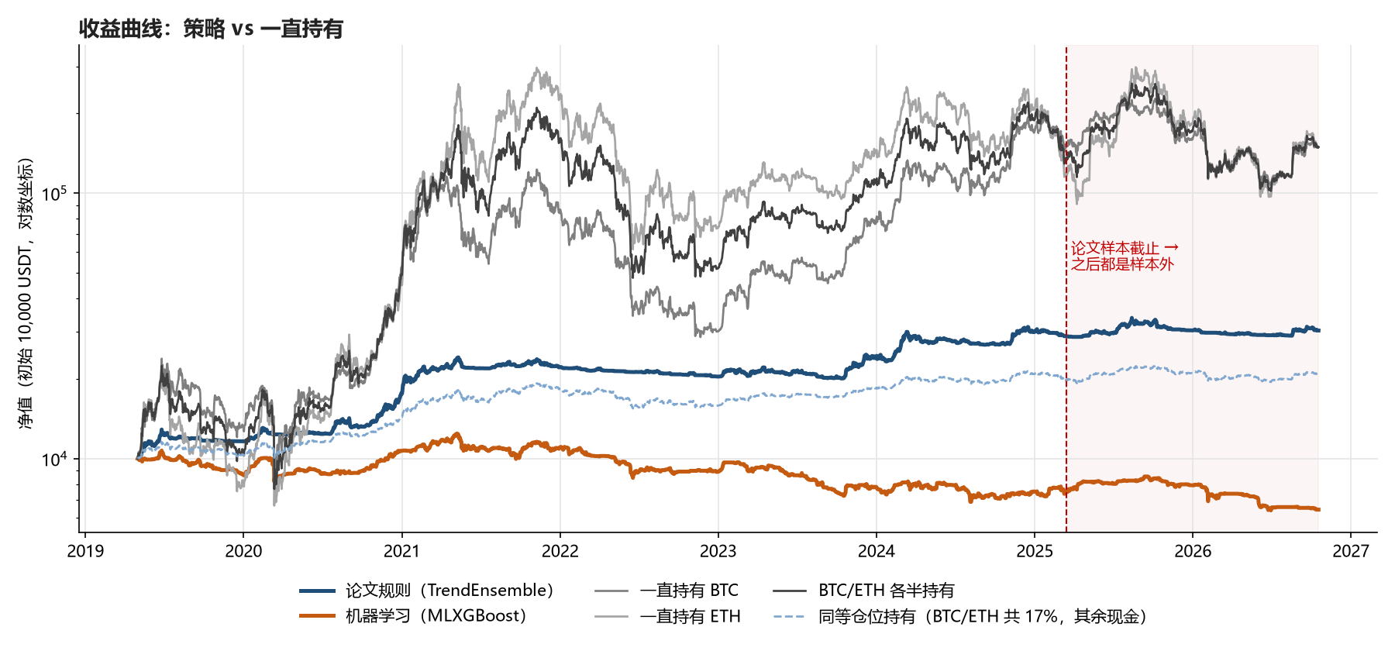
结果一
全区间：收益只有持有的零头，但回撤小得多
数字
论文规则：年化 16.0%，最大回撤 -16.8%
各半持有：年化 43.6%，最大回撤 -77.1%
论文规则平均只用了 17% 的资金
同样只放 17% 在币上：年化 10.3%
橙线：机器学习，见第 10 页
公平的比较：蓝色虚线同样只放 17% 在币上，论文规则每年比它多赚约 6 个百分点
数据：OKX 现货 BTC/USDT、ETH/USDT（2018-01 至 2026-10）｜ 回测：Freqtrade 2026.9 ｜ 成本：每边 0.15%（手续费 0.1% + 滑点 0.05%）
6
Notes:
先看全区间。一直持有的收益远高于论文规则，这是事实，但它中间最多亏了 77%。论文规则平均只用了 17% 的资金，所以公平的比较对象是同样只放 17% 在币上的组合，它的年化是 10.3%，论文规则是 16.0%。最下面的橙线是机器学习，扣费后是亏的，后面单独讲。

Slide 7
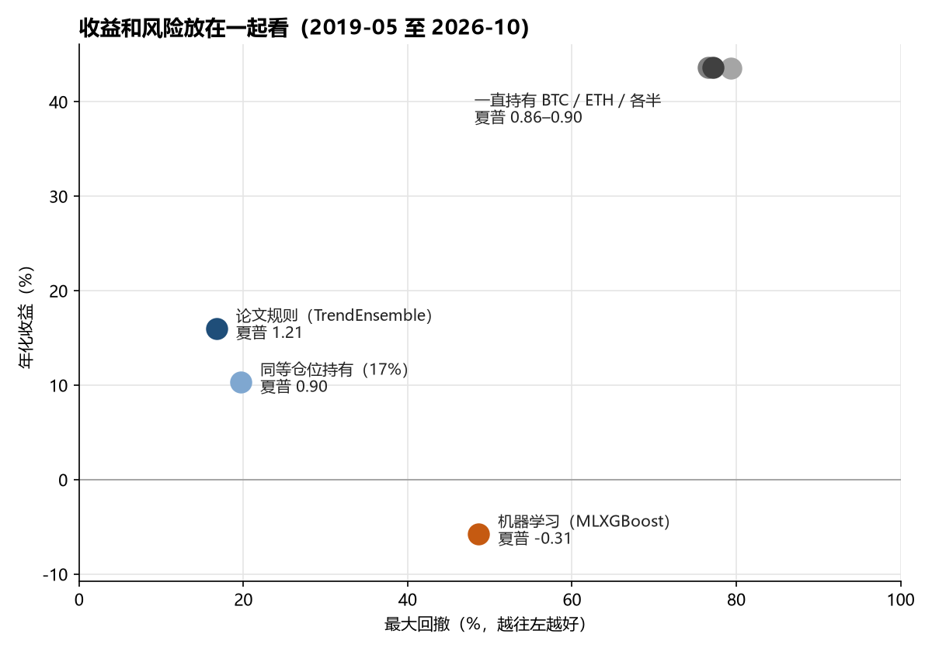
结果二
收益和风险放在一起看：同样的风险，论文规则赚得更多
 | 年化收益 | 年化波动 | 夏普 | 最大回撤
论文规则 | 16.0% | 13.0% | 1.21 | -16.8%
机器学习 | -5.8% | 15.2% | -0.31 | -48.7%
同等仓位（17%） | 10.3% | 11.7% | 0.90 | -19.7%
各半持有 | 43.6% | 69.3% | 0.88 | -77.1%
持有 BTC | 43.6% | 61.7% | 0.90 | -76.6%
数据：OKX 现货 BTC/USDT、ETH/USDT（2018-01 至 2026-10）｜ 回测：Freqtrade 2026.9 ｜ 成本：每边 0.15%（手续费 0.1% + 滑点 0.05%）
7
Notes:
这张图横轴是最大回撤，越往左越安全；纵轴是年化收益。一直持有在右上角，收益高但风险极大。论文规则在左边。和同等仓位的持有组合比，论文规则在同样风险下收益更高，夏普也更高。机器学习在零线以下，扣费后是亏的。

Slide 8
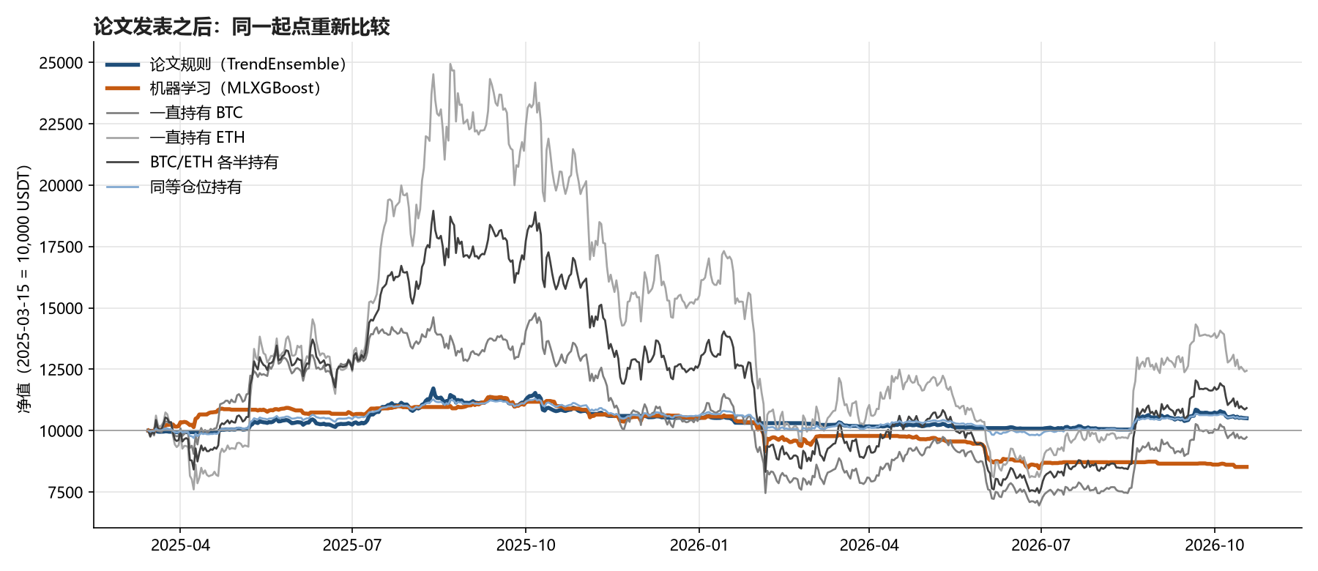
结果三：真正的样本外
论文发表之后：风险控制还在，超额收益没了
2025-03 之后
 | 总收益 | 最大回撤
论文规则 | +5.1% | -14.3%
同等仓位 | +5.1% | -13.3%
持有 BTC | -2.6% | -53.0%
机器学习 | -14.8% | -25.5%
论文规则与同等仓位打平
超额收益消失
印证文献中的“发表后衰减”
持有的人坐了一趟过山车；论文规则几乎是一条直线，但和同等仓位持有（浅蓝）基本重合
数据：OKX 现货 BTC/USDT、ETH/USDT（2018-01 至 2026-10）｜ 回测：Freqtrade 2026.9 ｜ 成本：每边 0.15%（手续费 0.1% + 滑点 0.05%）
8
Notes:
这是最关键的一页。论文样本截止后的 19 个月，BTC 先涨后跌，持有的人最多亏了 53%。论文规则赚了 5.1%，最大回撤只有 14%。但和同等仓位持有比，收益基本打平：风险控制依然有效，超额收益没了。这正好印证了 McLean 和 Pontiff 的发现。19 个月样本还短，结论要谨慎。

Slide 9
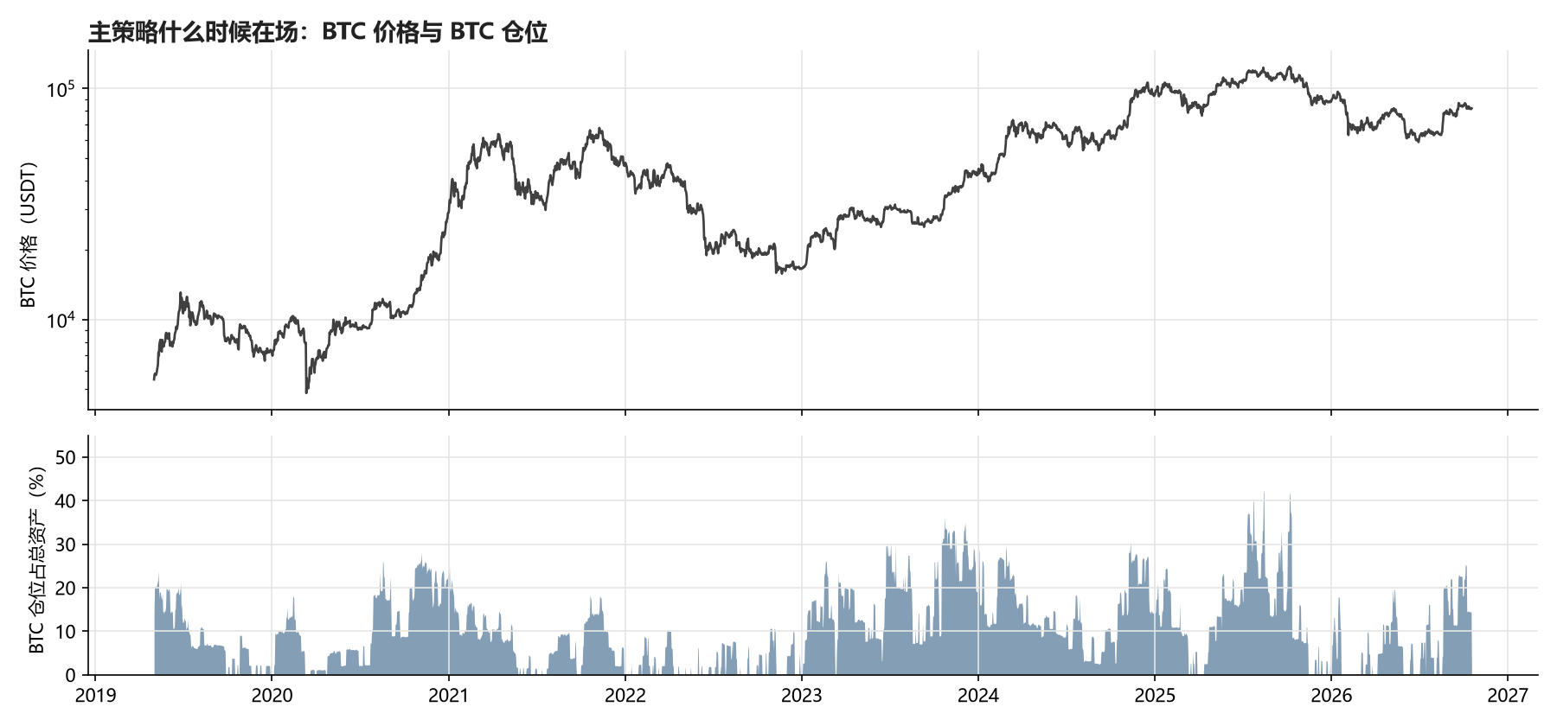
结果四：为什么回撤小
2022 年熊市：价格跌了 77%，论文规则基本在场外
看点
上涨趋势里逐步加仓，跌破止损就撤
2022 年几乎全程空仓或小仓位
平均仓位 17%，最高 66%
代价：牛市里也只拿到一部分涨幅
数据：OKX 现货 BTC/USDT、ETH/USDT（2018-01 至 2026-10）｜ 回测：Freqtrade 2026.9 ｜ 成本：每边 0.15%（手续费 0.1% + 滑点 0.05%）
9
Notes:
回撤小的原因在这张图：下面是论文规则在 BTC 上的仓位。上涨趋势里仓位逐步加上去，趋势一破就撤。2022 年熊市几乎全程在场外。代价是牛市里也只拿到一部分涨幅。

Slide 10
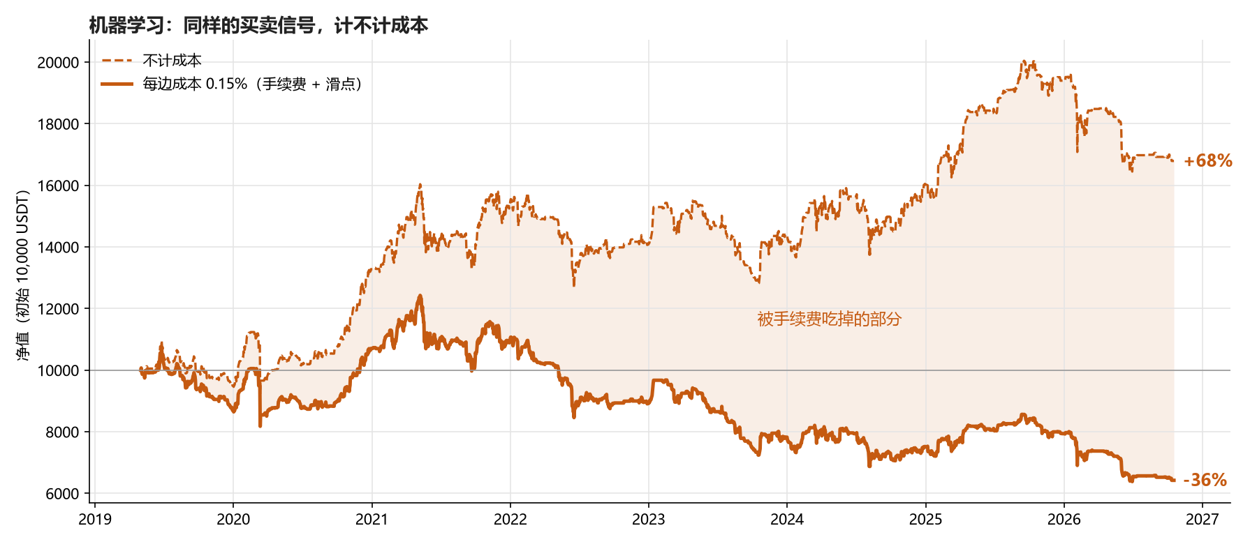
结果五：策略二
机器学习：扣费前赚 68%，扣费后亏 36%
 | 论文规则 | 机器学习
每年交易 | 20 笔 | 227 笔
平均持仓 | 29 天 | 1.2 天
胜率 | 19% | 53%
不计成本年化 | 16.8% | 7.2%
计成本年化 | 16.0% | -5.8%
成本每年吃掉 | 0.8 个点 | 12.9 个点
同样的买卖信号，只差成本：一年交易 227 笔，平均只拿 1.2 天
7.5 年手续费合计 8,541 USDT，相当于本金的 85%
与 Jaquart 等 (2021) 一致：扣费前赚、扣费后亏
Bysik 等 (2026) 称加了成本门槛就能赚，我们照这个思路做了，没能复现
胜率高不等于赚钱：论文规则靠少数大赚，机器学习每笔赚得太少
数据：OKX 现货 BTC/USDT、ETH/USDT（2018-01 至 2026-10）｜ 回测：Freqtrade 2026.9 ｜ 成本：每边 0.15%（手续费 0.1% + 滑点 0.05%）
10
Notes:
机器学习的结果很有意思。虚线是不计成本的净值，赚了 68%；实线是同样的买卖信号扣掉成本，亏了 36%。它每年交易 227 笔，平均只持有 1.2 天，成本每年吃掉约 13 个百分点；论文规则每年只交易 20 笔，成本每年不到 1 个点。所以模型不是完全没用，胜率有 53%，但它每笔赚得太少，付不起成本。这和 Jaquart 等人 2021 年的发现一样。Bysik 等人 2026 年说加成本门槛就能赚，我们照这个思路做了，没有复现出来。

Slide 11
补充检验
稳健性：主策略不怕手续费，检查工具也没发现问题
每边成本 | 年化收益 | 夏普 | 最大回撤
0（不计成本） | 16.8% | 1.26 | -15.2%
0.15% | 16.0% | 1.21 | -16.8%
0.25% | 15.5% | 1.17 | -17.8%
0.50% | 14.0% | 1.08 | -20.2%
手续费：每边成本从 0 提到 0.5%，年化从 16.8% 降到 14.0%，因为日线策略换手低
偷看未来：lookahead-analysis 截掉后面的数据重跑，两个策略各 20 笔交易的买卖点全部一致。机器学习被工具标为有差异，逐行查过只是小数点后第 14 位的浮点误差，外加截断处最后一根 K 线没出预测
预热长度：recursive-analysis 用 460 和 999 根 K 线预热，指标完全一致
训练不越界：机器学习每次训练都丢掉窗口最后 24 根 K 线，因为它们的标签要用到窗口之后的价格
净值核对：逐笔订单重算 vs Freqtrade 账户记录，最大差异 0.08%（主策略）、0.12%（机器学习）
表中为主策略（论文规则）2019-05 至 2026-10 的结果
数据：OKX 现货 BTC/USDT、ETH/USDT（2018-01 至 2026-10）｜ 回测：Freqtrade 2026.9 ｜ 成本：每边 0.15%（手续费 0.1% + 滑点 0.05%）
11
Notes:
补充几项稳健性检验。主策略的成本从 0 提到 0.5%，年化只少两三个百分点，结论不变。Freqtrade 的两个检查工具都没有发现买卖点被未来数据影响。机器学习被工具标了有差异，我们逐行查过：一是相似度指标在小数点后第 14 位的浮点误差，二是截断重跑时最后一根 K 线没有预测，其余每一行的预测和信号都完全一样。机器学习训练时，窗口最后 24 根 K 线的标签要用到之后的价格，FreqAI 会自动丢掉，我们在日志里确认过。我们还用逐笔订单独立重算了净值，和 Freqtrade 自己的记录逐日对得上。

Slide 12
总结
结论与下一步
结论
1. 论文规则在 2019–2025 有效：同等风险下年化 19.8% vs 12.3%，回撤不到持有的 1/4
2. 论文发表后：最大回撤依旧只有 14.3%，但超额收益消失，和文献的“发表后衰减”一致
3. 机器学习：扣费前年化 7.2%，扣费后 -5.8%。交易太频繁，成本吃掉了全部收益
4. 所有结果都扣了成本、做了未来数据检查、分了样本内外，代码可复现
下一步
资金费过滤：溢价过高时降仓（BIS 2023）
机器学习：拉长预测周期、降低换手，再用新数据检验
用永续合约做空，熊市也能赚
扩到论文的 20 个币轮动
Freqtrade 模拟盘实时运行，与回测对比
数据：OKX 现货 BTC/USDT、ETH/USDT（2018-01 至 2026-10）｜ 回测：Freqtrade 2026.9 ｜ 成本：每边 0.15%（手续费 0.1% + 滑点 0.05%）
12
Notes:
总结一下：论文规则在样本期内确实有效；发表之后风险控制还在，但超额收益没了。机器学习有一点预测力，但交易太频繁，成本把收益吃光了。下一步可以加资金费过滤、给机器学习降低换手、做空、扩到更多币种，并让它在模拟盘上实时跑起来。谢谢大家。

Slide 13
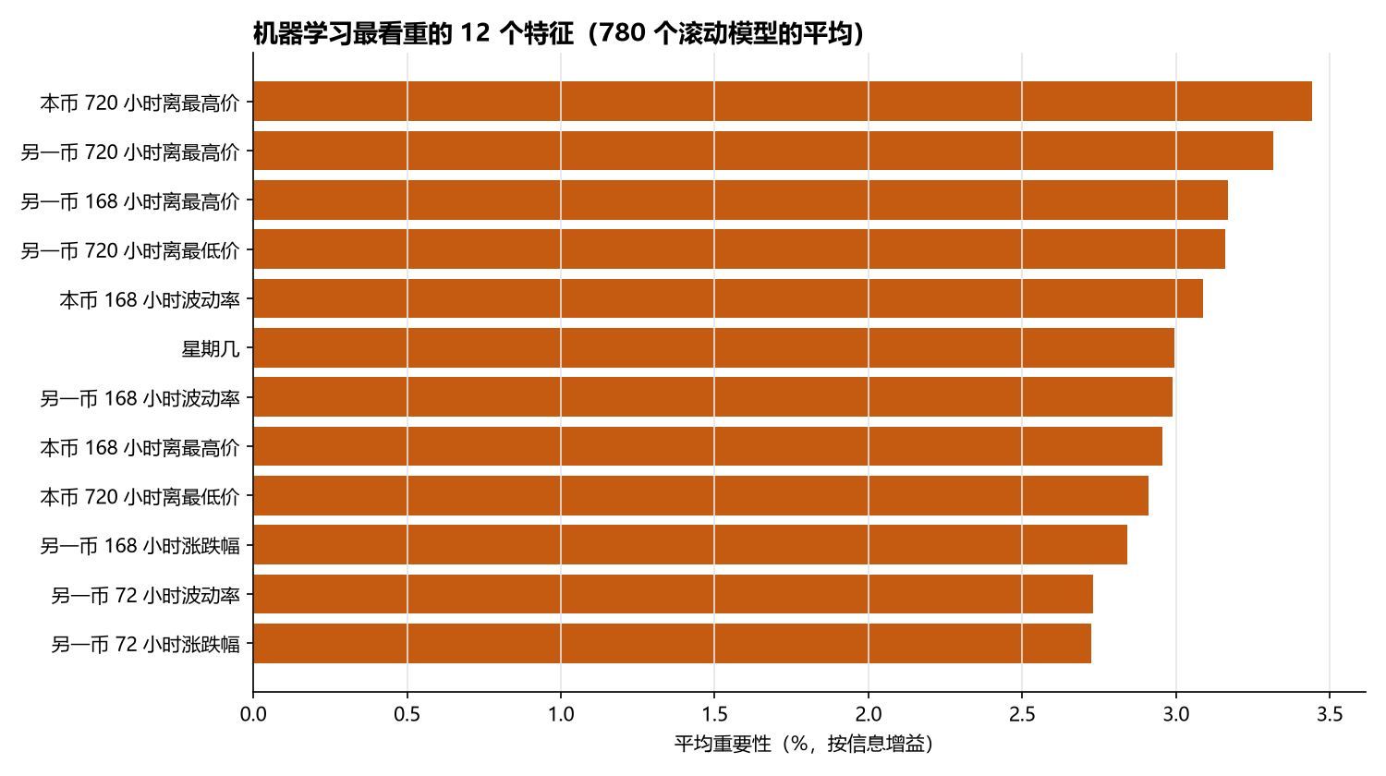
附录
附：机器学习最看重哪些特征
看点
最有用的是慢变量：离近 7 天、30 天高低点的距离和波动率，和论文规则用的是同一类信息
1–4 小时的涨跌幅、量比几乎没用，各约 0.5%
另一个币的特征占一半重要性：BTC 和 ETH 联动很强
信息是慢的，交易却是快的 —— 这就是成本吃掉收益的原因
780 个滚动模型（390 周 × 2 个币）的平均特征重要性，按信息增益计
13
Notes:
这一页备用。780 个滚动训练的模型平均下来，最重要的特征是离近 7 天、30 天高低点的距离和波动率，和论文规则用的是同一类信息；1 到 4 小时的短期特征几乎没用。模型能用的信息变化很慢，却按小时进出，这就是成本吃掉收益的原因。

